Slide 1
Compare the wordcount processing time using Hadoop and without using Hadoop.
Github : https://github.com/CavanNaufal/Hadoop_MapReduce_WordCount
Kelompok 2 : - Muhammad Cavan Naufal Azizi (2106702730)
- RBS Kresna Ramdani Galih (2106702610)
- Jeremy Ganda Pandapotan (2106731573)
- Fahrezy H (2106731466)

Slide 2
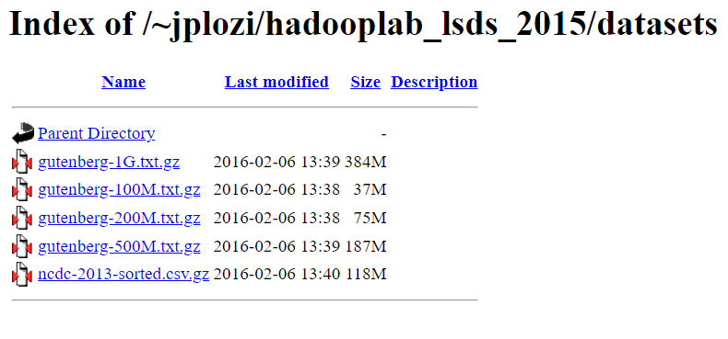
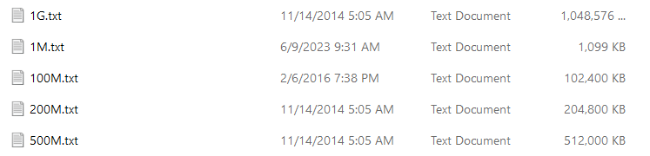
Source file .txt
https://www.i3s.unice.fr/~jplozi/hadooplab_lsds_2015/datasets/

Slide 3
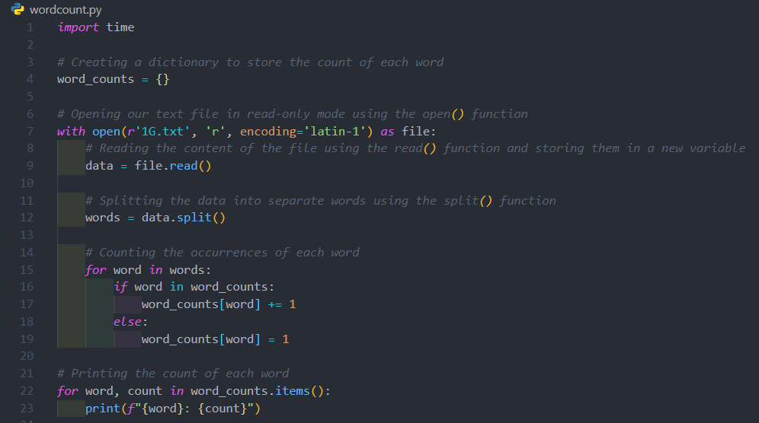
Source code (Python)
https://www.geeksforgeeks.org/python-program-to-count-words-in-text-file/

Slide 4
Time Compare
Size / Type | Python (s) | Hadoop (s) | Ratio
1 MB | 0.137 | 30.242 | 0.00453
100 MB | 27.021 | 62.245 | 0.43411
200 MB | 42.617 | 71.460 | 0.59637
500 MB | 243.039 | 93.246 | 2.60643
1000 MB | 1905.303 | 197.669 | 9.63885

Slide 5
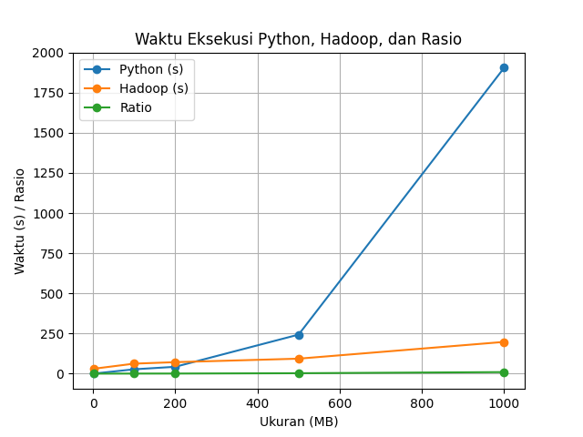
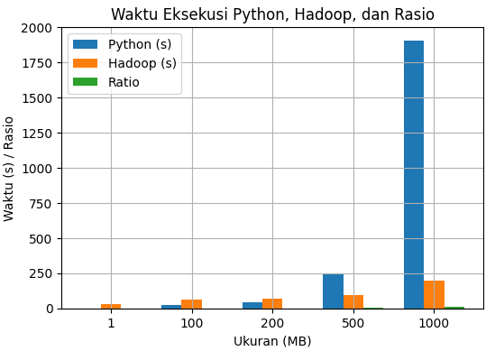
Graph

Slide 6
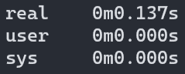
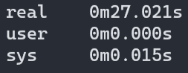
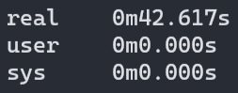
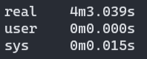
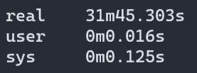
Python
1 MB
100 MB
200 MB
500 MB
1000 MB

Slide 7
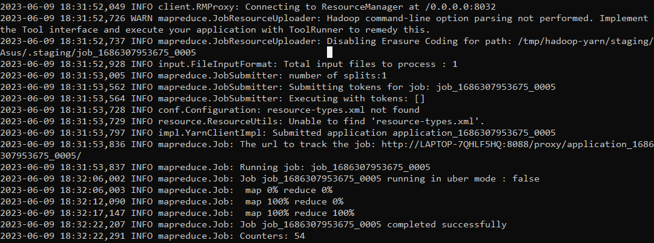
Hadoop
1 MB

Slide 8
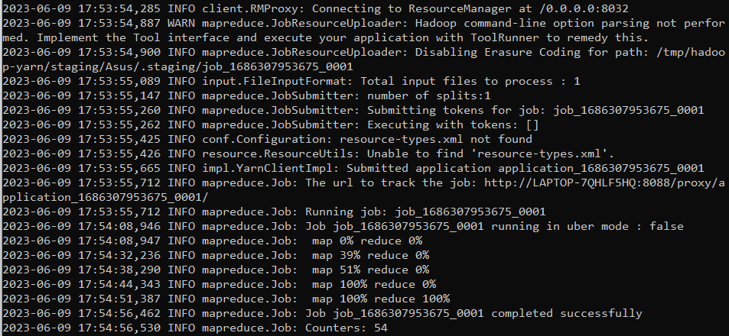
Hadoop
100 MB

Slide 9
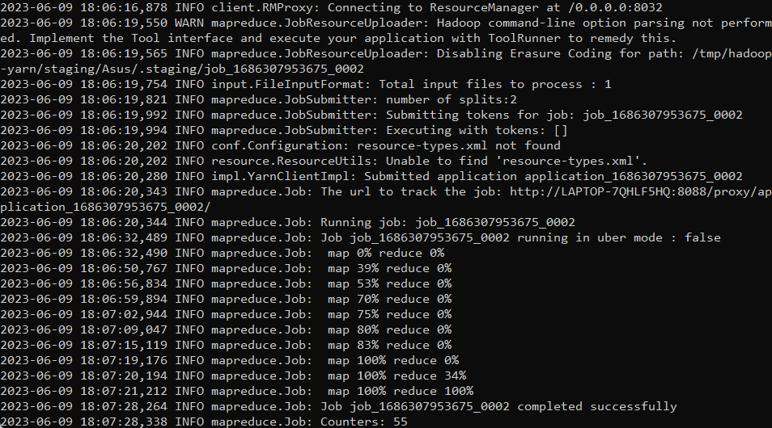
Hadoop
200 MB

Slide 10
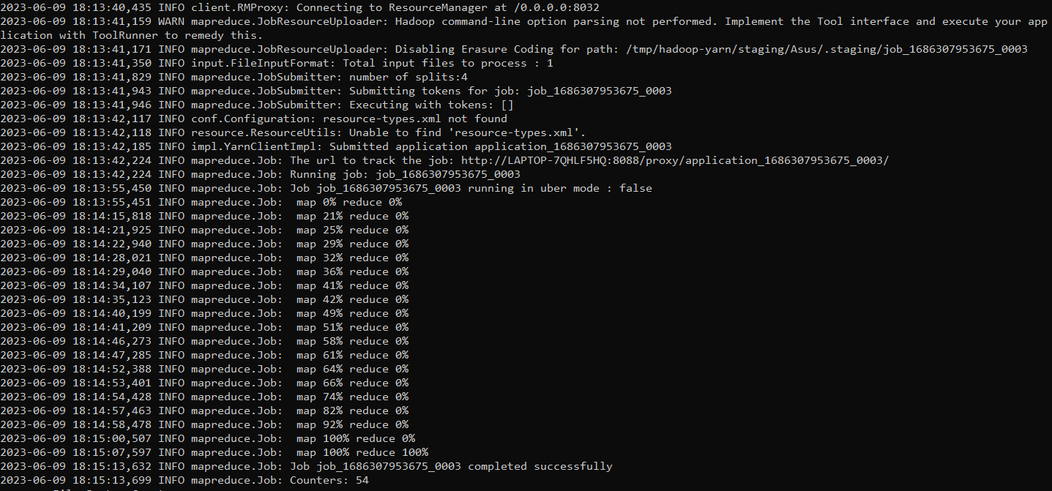
Hadoop
500 MB

Slide 11
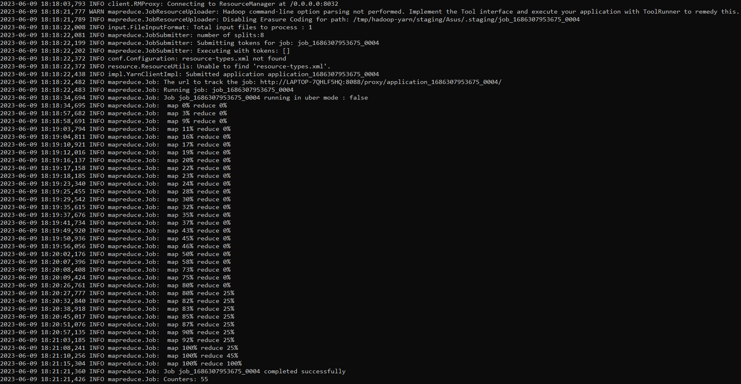
Hadoop
1000 MB

Slide 12
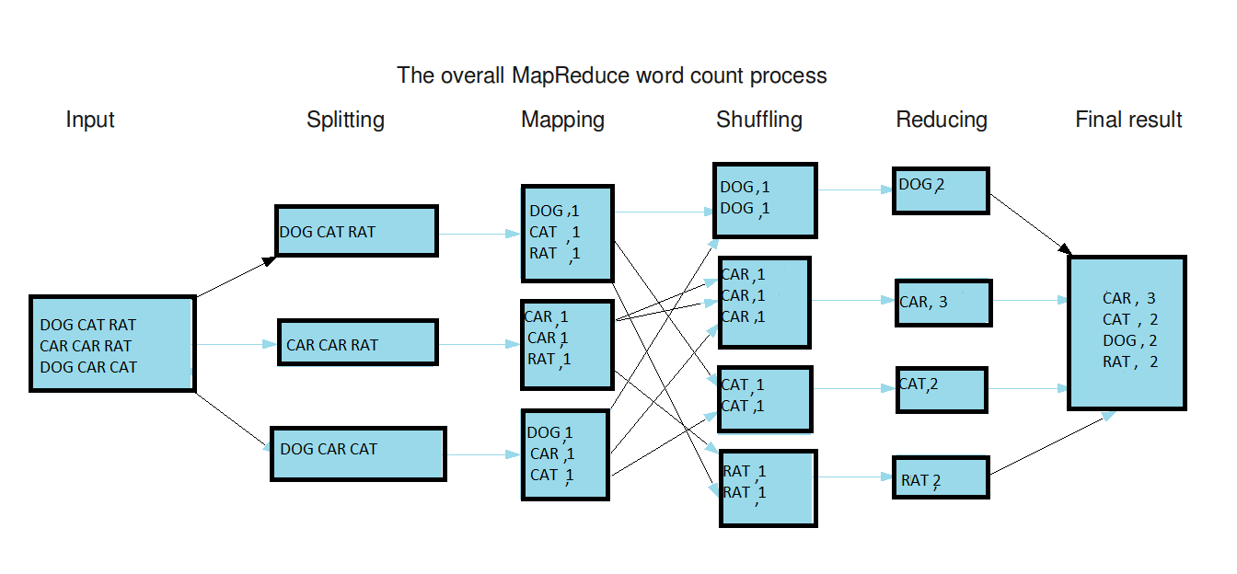
MapReduce process (wordcount)
Source : https://www.pluralsight.com/guides/getting-started-with-hadoop-mapreduce

Slide 13
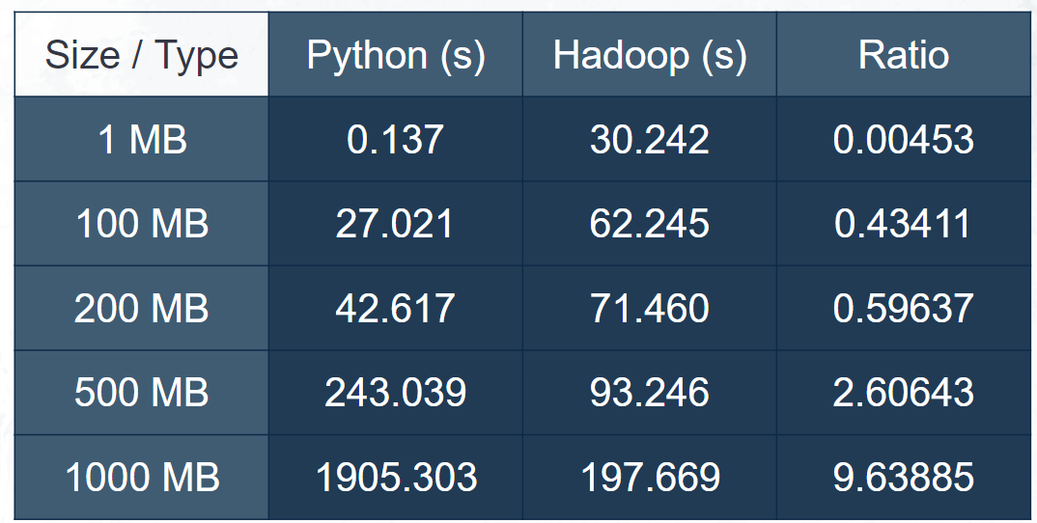
Analisis
Dapat dilihat dari grafik dan tabel diatas hadoop memakan waktu yang lebih lama dibandingkan dengan python untuk ukuran file yang kecil. Hadoop baru menunjukan efektivitasnya pada file yang berukuran 500mb dengan rasio lebih dari 2.6 kali lipat lebih cepat dari python.
Mengapa Hal ini dapat terjadi?
Masalah dalam menangani file kecil dalam Hadoop terutama terjadi dalam dua aspek utama: Hadoop Distributed File System (HDFS) dan tugas MapReduce.
Efektifitas meningkat seiring ukuran file bertambah

Slide 14
Analisis
Masalah dengan HDFS:
HDFS tidak dirancang untuk menangani banyak file kecil. Setiap file, direktori, dan blok dalam HDFS direpresentasikan sebagai objek dalam memori namenode. Setiap objek tersebut memakan sekitar 150 byte. Jika terdapat banyak file kecil, jumlah objek yang harus direpresentasikan di memori namenode menjadi sangat besar, menyebabkan peningkatan penggunaan memori yang signifikan. Hal ini menjadi sulit diatasi dengan perangkat keras saat ini. Jumlah file yang sangat besar, seperti miliaran file, tidak dapat ditangani dengan efisien.
Masalah pada tugas MapReduce:
Tugas MapReduce biasanya memproses blok masukan dalam satu waktu (menggunakan FileInputFormatDefault). Jika file sangat kecil dan jumlahnya banyak, setiap tugas pemetaan (map task) akan memproses sedikit masukan, dan jumlah tugas pemetaan menjadi sangat banyak. Hal ini mengakibatkan tambahan overhead manajemen yang signifikan. Sebagai perbandingan, jika terdapat satu file berukuran 1GB yang terbagi menjadi 16 blok berukuran 64MB, dan terdapat 10.000 file berukuran 100KB, maka 10.000 file tersebut akan menggunakan satu tugas pemetaan masing-masing, dan waktu pemrosesan akan menjadi puluhan atau ratusan kali lebih lambat dibandingkan dengan file masukan tunggal yang lebih besar.

Slide 15
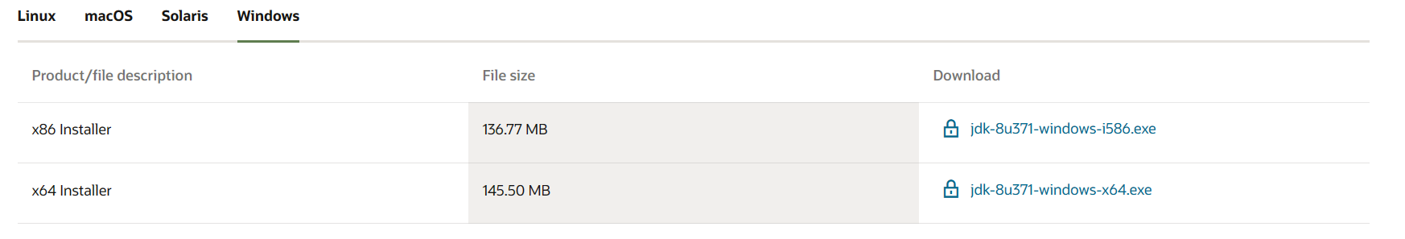
Tutorial Install Hadoop
Masuk ke website oracle berikut :
https://www.oracle.com/java/technologies/javase/javase-jdk8-downloads.html
Download Java Development Kit 8 (JDK 8) windows x64 kemudian install.
Set Environment Variables (Java) Tambahkan pada system variable dengan nama JAVA_HOME, kemudian dengan value yaitu path dari folder java yang telah terinstall.

Slide 16
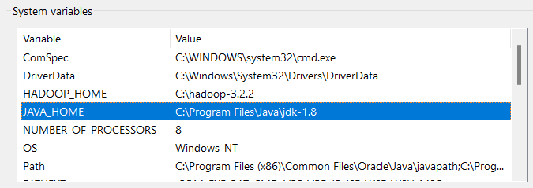
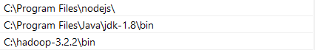
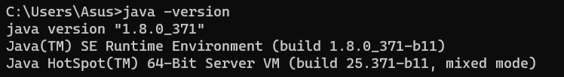
Kemudian tambahkan /bin pada variable Path.
Verifikasi Java

Slide 17
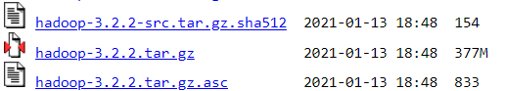
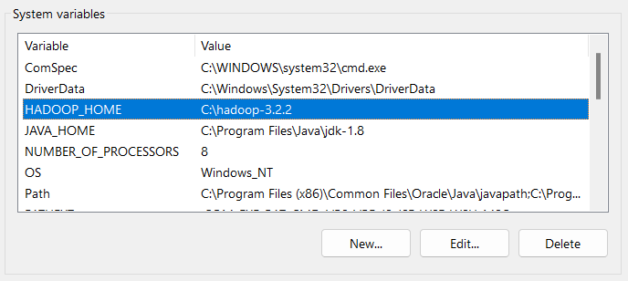
Download Hadoop (Recommended ver. 3.2.2)
https://archive.apache.org/dist/hadoop/common/
Pilih hadoop-3.2.2.tar.gz. kemudian extract file hadoop yang telah di download
Set Environment Variables (Hadoop)

Slide 18

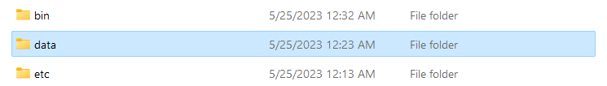

Kemudian tambahkan /bin dan /sbin pada variable Path.
Tambahkan folder data pada file hadoop yang telah di extract.
-
kemudian di dalam folder data tersebut buat dua folder dengan nama namenode dan datanode.

Slide 19
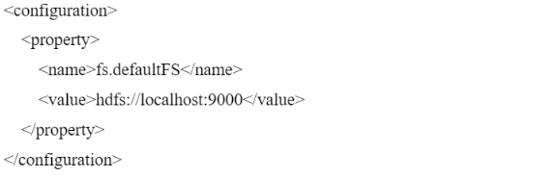
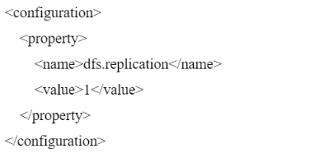
Edit core-site.xml, hdfs-site.xml, mapred-site.xml, dan yarn-site.xml.
etc/hadoop/core-site.xml :
etc/hadoop/hdfs-site.xml :

Slide 20
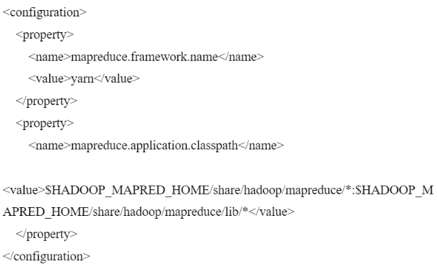
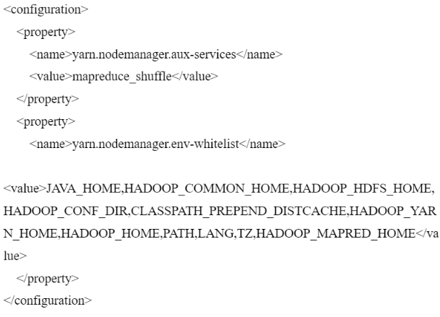
etc/hadoop/mapred-site.xml :
etc/hadoop/yarn-site.xml :

Slide 21
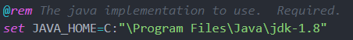

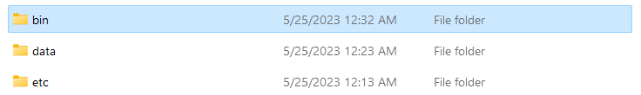
Edit Hadoop Env pada hadoop env.cmd dengan path folder jdk yang telah didownload
Download Patch file hadoop untuk Windows
https://github.com/cdarlint/winutils
Extract file bin tersebut kemudian pindahkan pada folder bin yang ada pada folder hadoop.

Slide 22
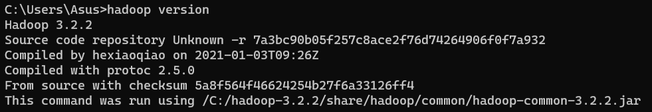
Verifikasi Hadoop

Slide 23
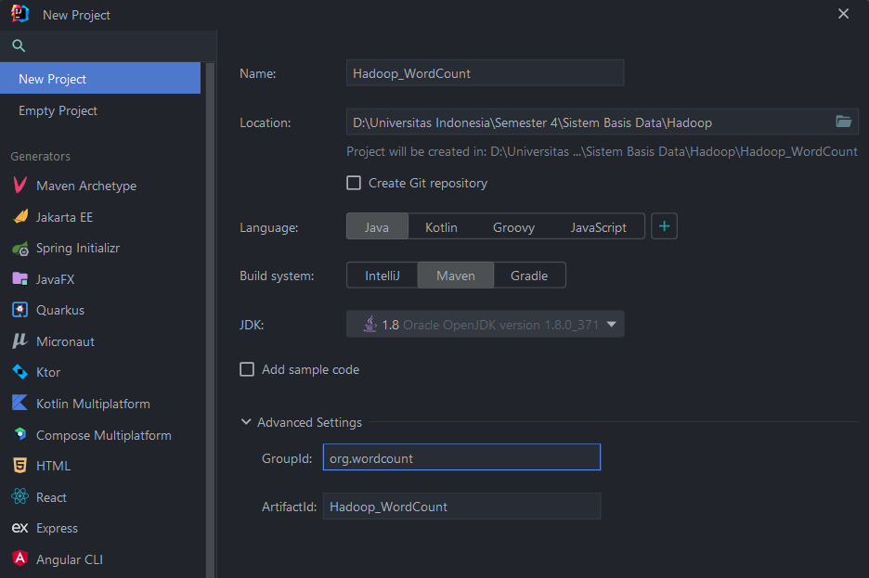
Hadoop WordCount (Java)
Create Maven Project (Using IntelliJ) dengan Language Java dan Build System Maven.

Slide 24
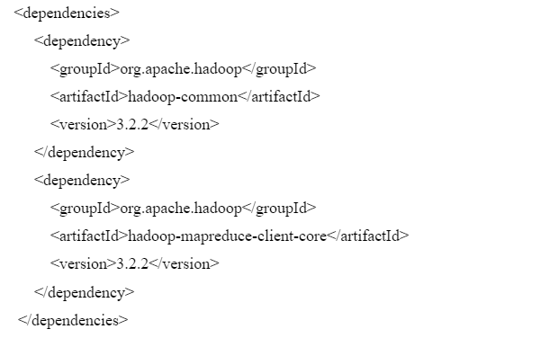
Tambahkan dependencies pada pom.xm

Slide 25

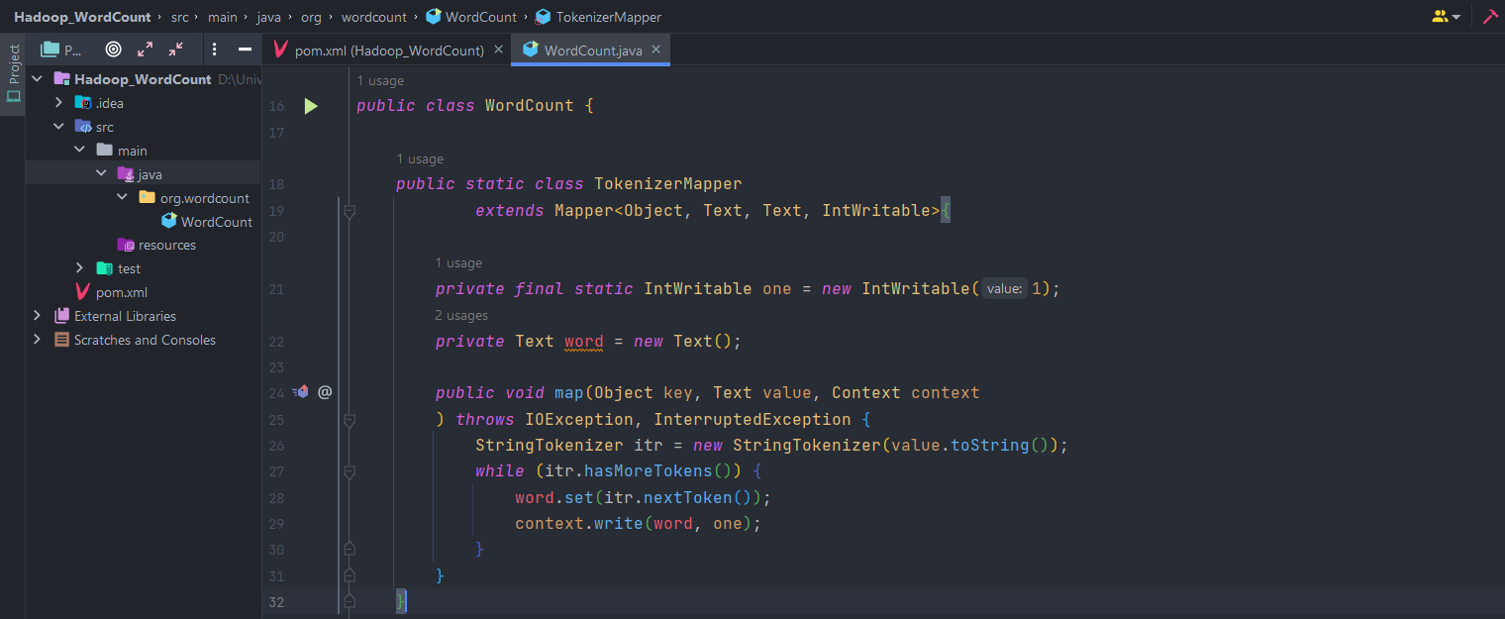
Create Package dan didalam package tersebut buat file java berisi kode wordcount.
kodenya dapat dilihat pada link : https://hadoop.apache.org/docs/current/hadoop-mapreduce-client/hadoop-mapreduce-client-core/MapReduceTutorial.html#Source_Code

Slide 26
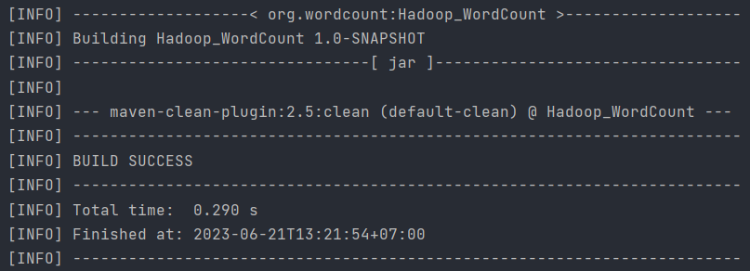
Kemudian membuat jar file dengan maven.
mvn clean

Slide 27
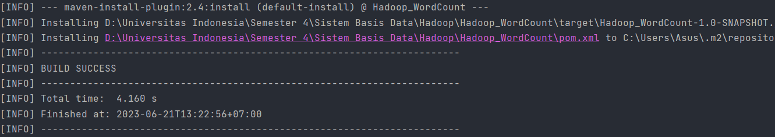

mvn install
Maka pada target folder terdapat file jar.

Slide 28
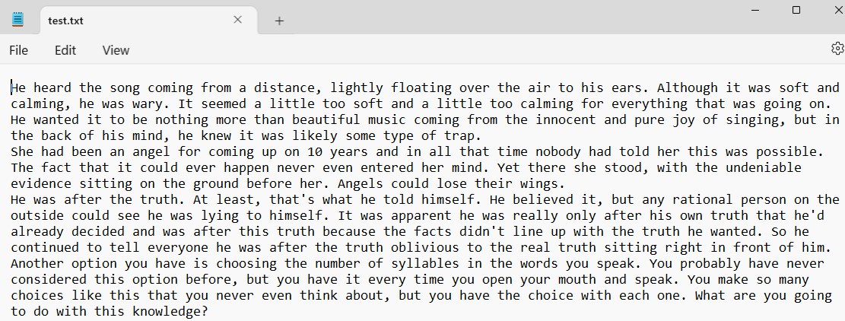
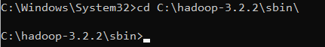
Buat input file (.txt)
example :
run cmd as administrator kemudian cd ke folder sbin

Slide 29
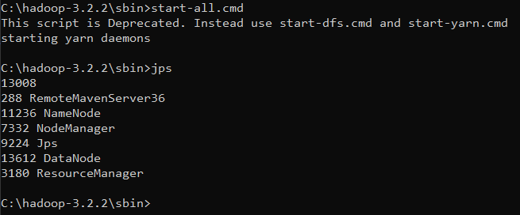
Menjalankan Hadoop serta jps untuk memastikan hadoop berjalan semestinya.
Start-all.cmd

Slide 30
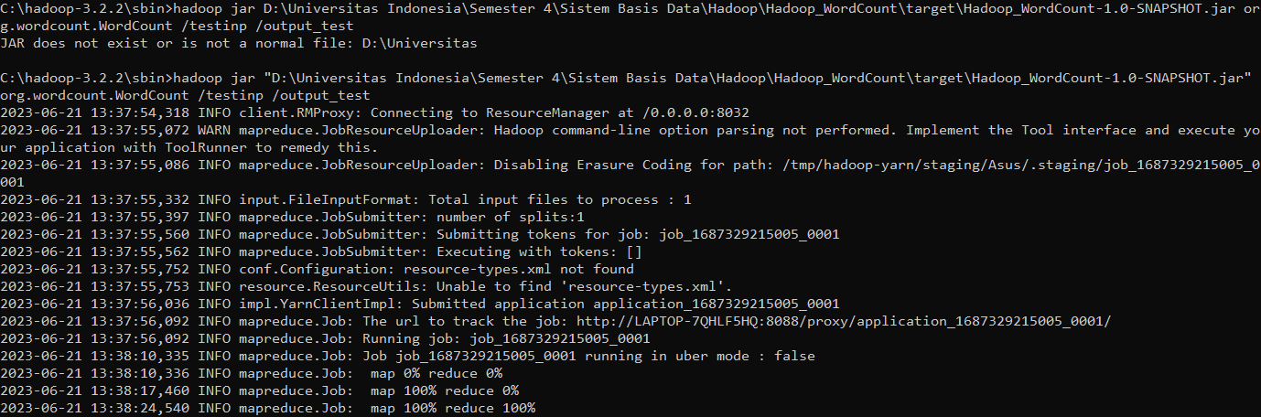
hadoop fs -mkdir /testinp
hadoop fs -put "D:\Universitas Indonesia\Semester 4\Sistem Basis Data\Hadoop\1M.txt" /testinp
hadoop jar "D:\Universitas Indonesia\Semester 4\Sistem Basis Data\Hadoop\Hadoop_WordCount\target\Hadoop_WordCount-1.0-SNAPSHOT.jar" org.wordcount.WordCount /testinp /output_test

Slide 31
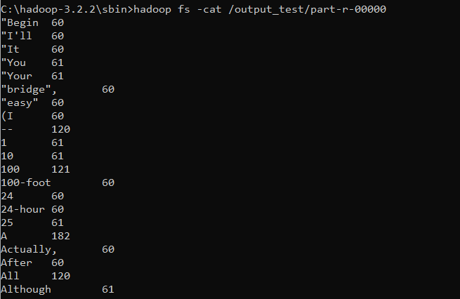
Output
hadoop fs -cat /output_test/part-r-00000

Slide 32
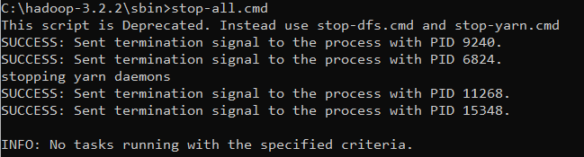
Output
stop-all.cmd

Slide 33
Thanks!

